Slide 1
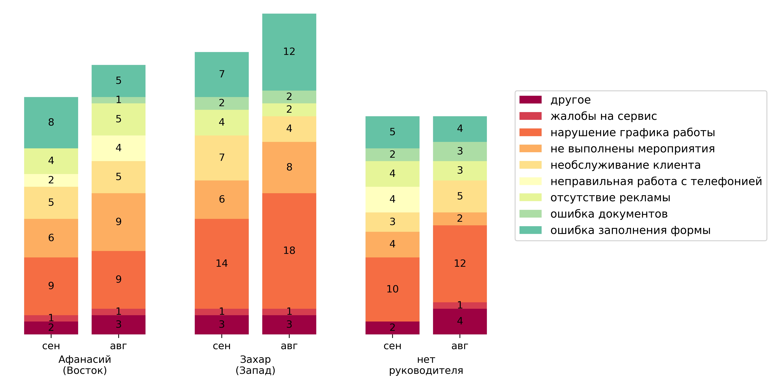
Нарушения по старшим менеджерам

Slide 2
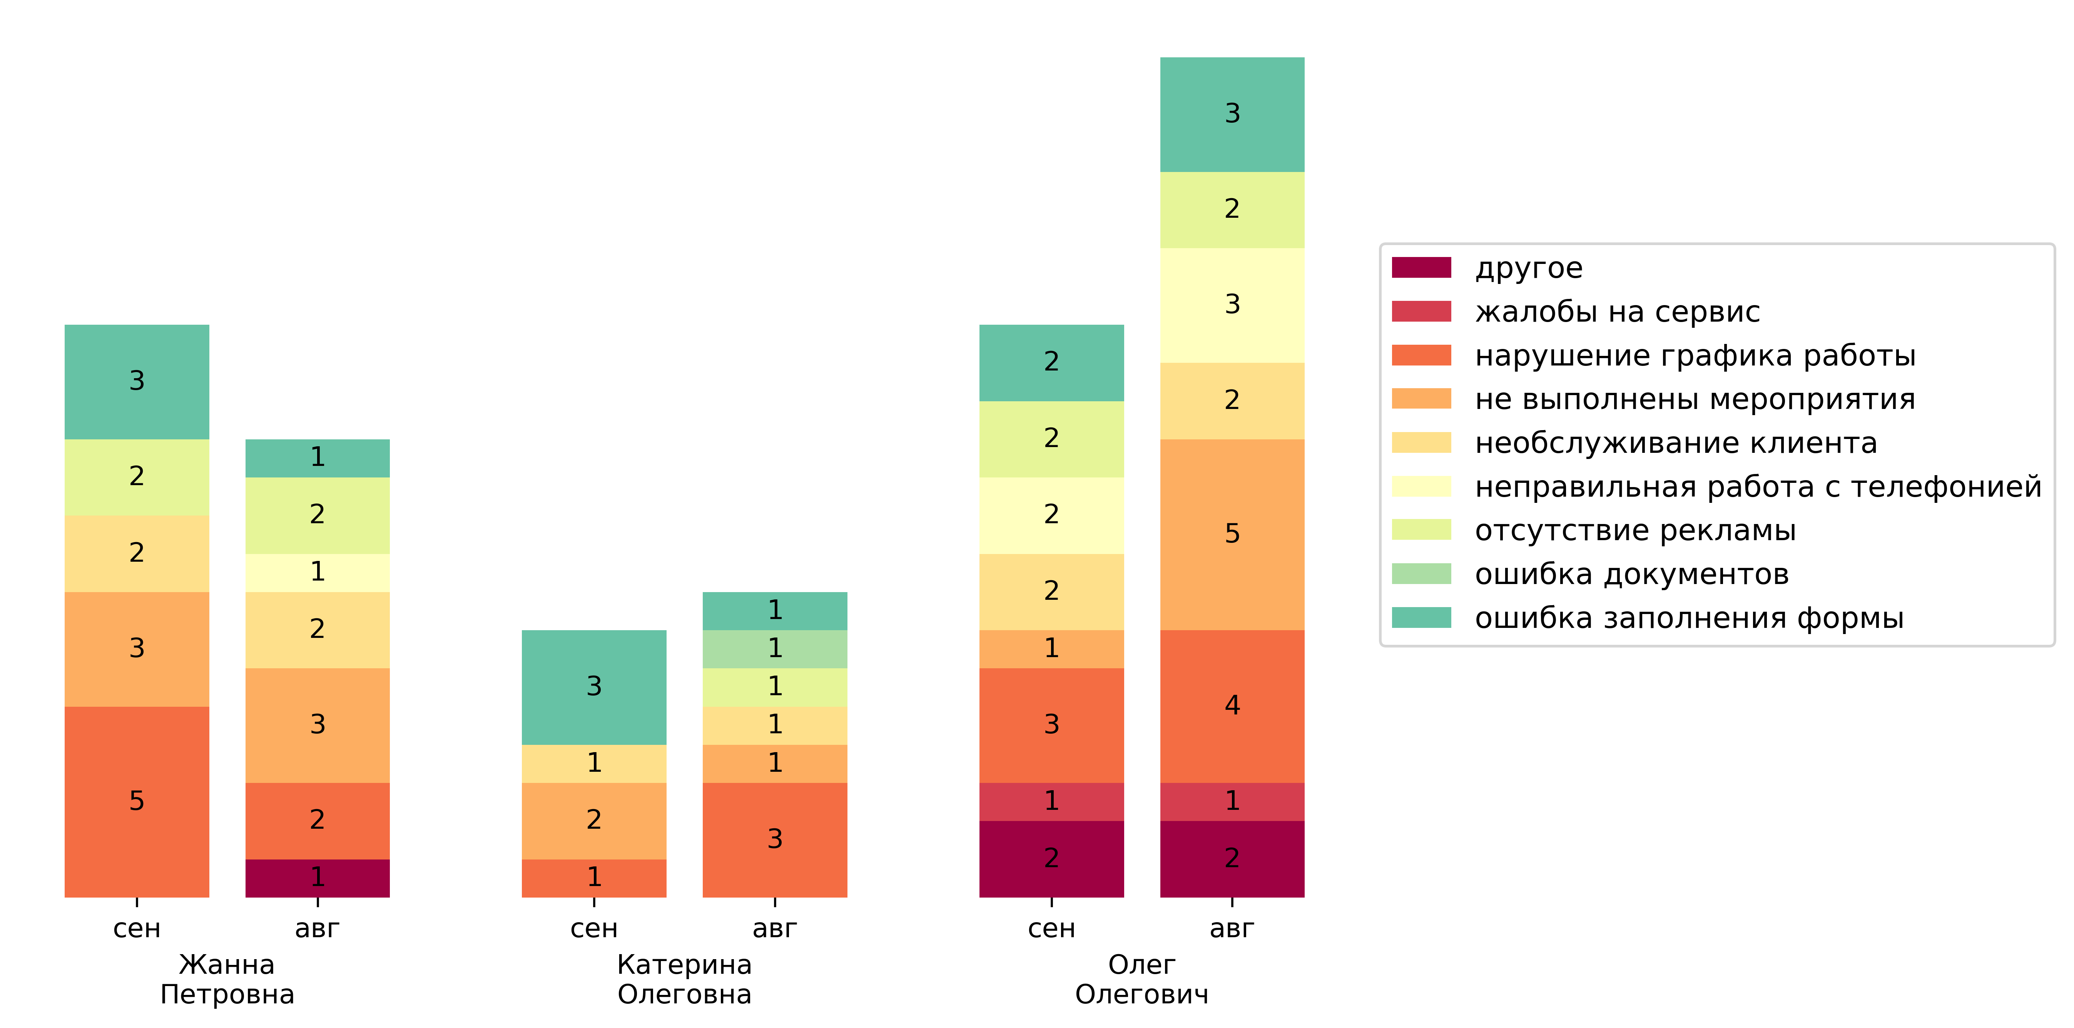
Нарушения Восток

Slide 3
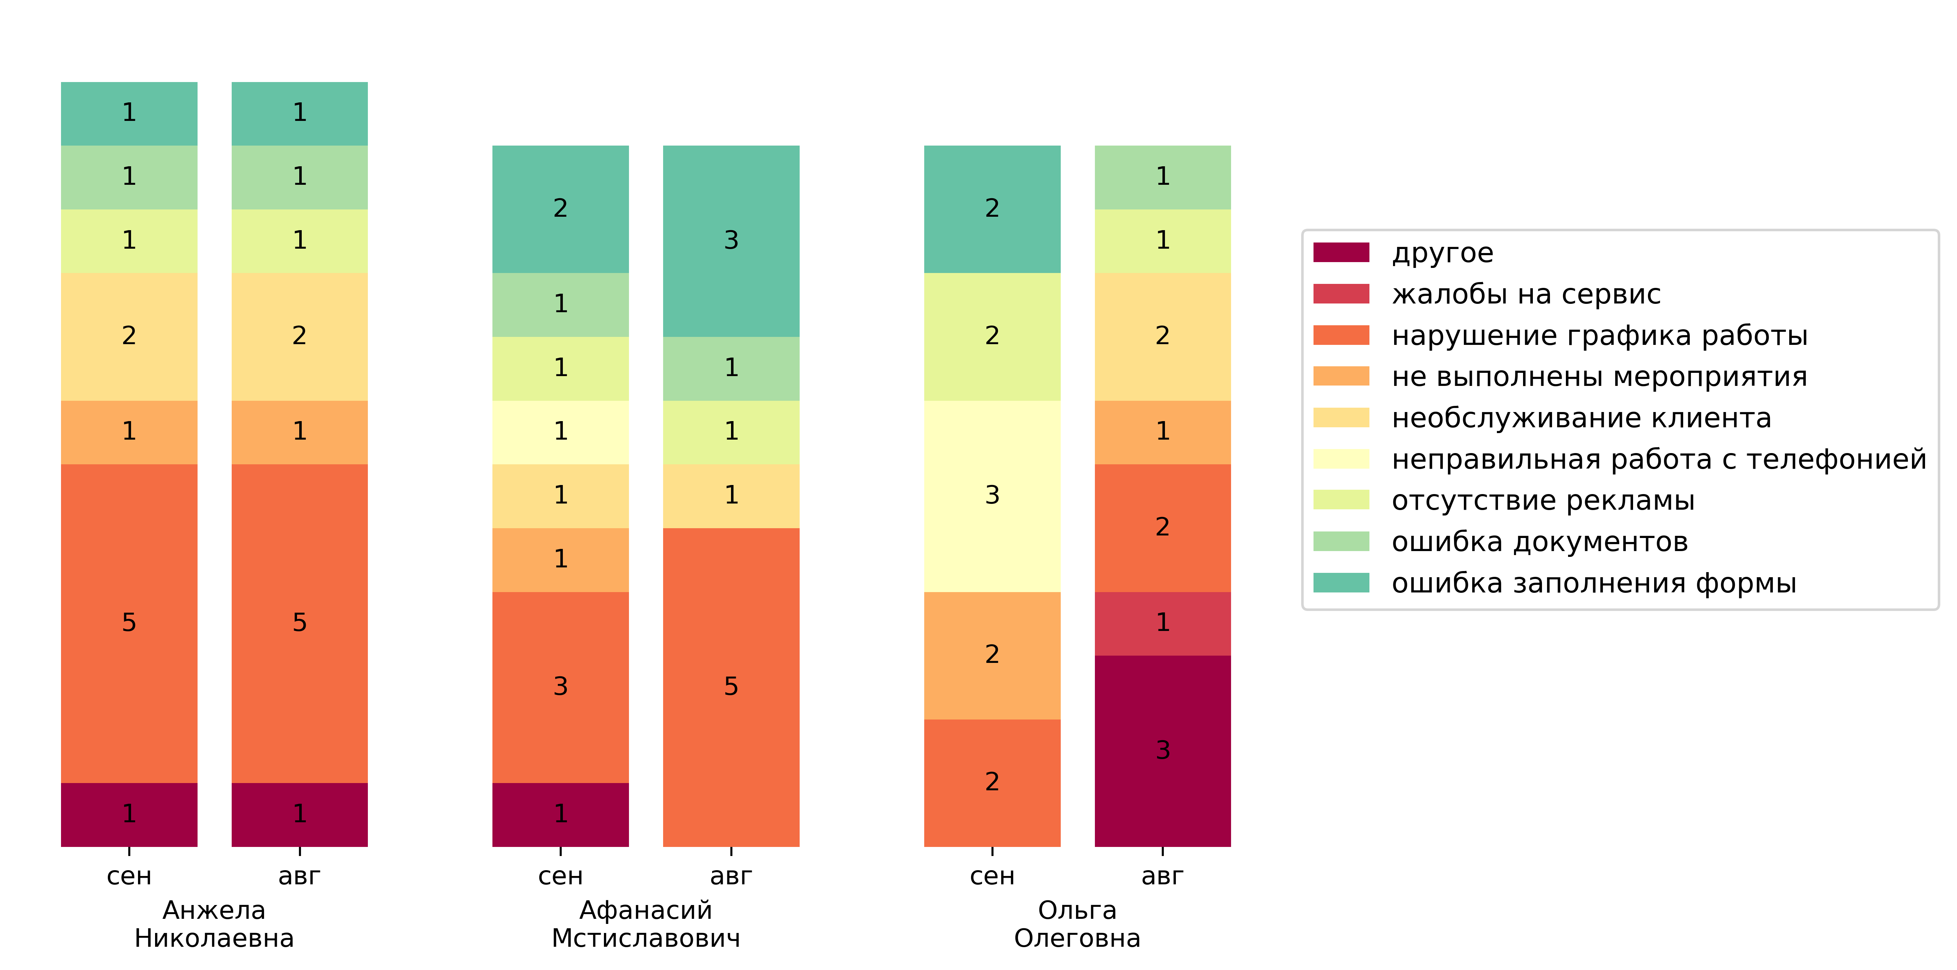
Нарушения Центр

Slide 4
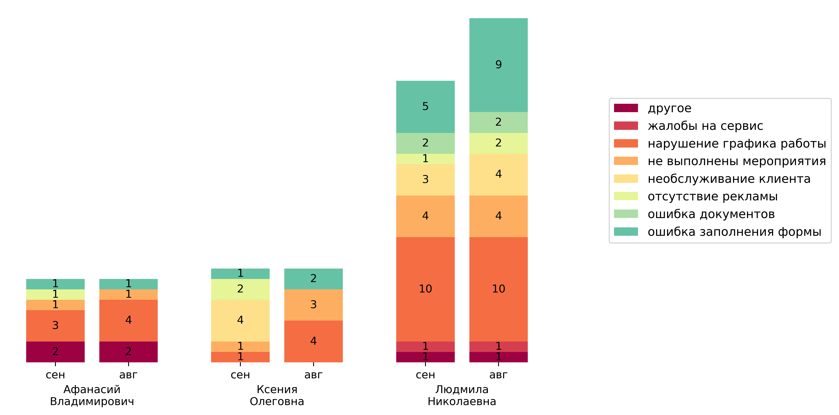
Нарушения Запад

